Slide 1
Prawo geologiczne i górnicze dla administracji publicznej
Koncesje geologiczne, ochrona dziedzictwa geologicznego

Slide 2
Prawo geologiczne i górnicze w administracji publicznej
12.12.2025
Proces koncesyjny w geologii i górnictwie
  Poszukiwanie lub rozpoznawanie złóż kopalin, o których mowa w art. 10 ust. 1 PrGiG, z wyłączeniem złóż węglowodorów
  Wydobywanie kopalin ze złóż
  Poszukiwanie i rozpoznawanie złóż węglowodorów oraz wydobywanie węglowodorów ze złóż
  Podziemne bezzbiornikowe magazynowanie substancji
  Podziemne składowanie odpadów
  Podziemne składowanie dwutlenku węgla
Poszukiwanie
Rozpoznawanie
Wydobywanie

Slide 3
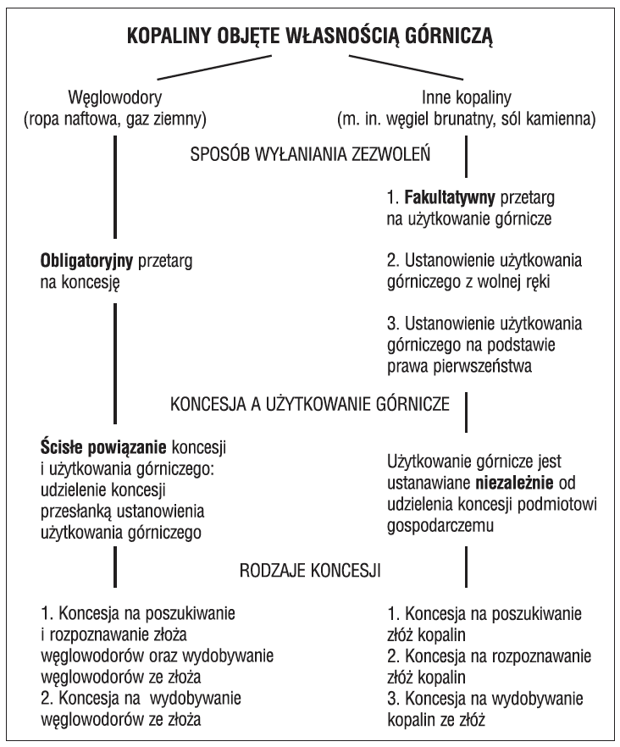

Prawo geologiczne i górnicze w administracji publicznej
12.12.2025
Odrębna procedura dla kopalin niebędących węglowodorami i będących węglowodorami.
Węglowodory: ropa naftowa, gaz ziemny.

Slide 4

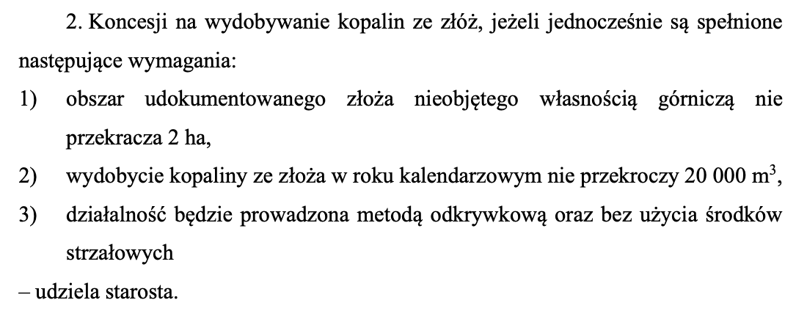
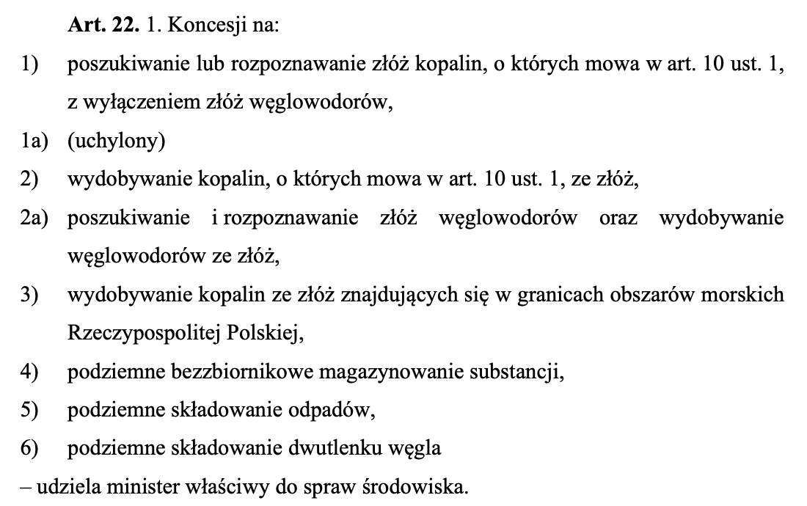
Prawo geologiczne i górnicze w administracji publicznej
12.12.2025
Organy koncesyjne: starosta, marszałek województwa, minister właściwy ds. środowiska.

Slide 5
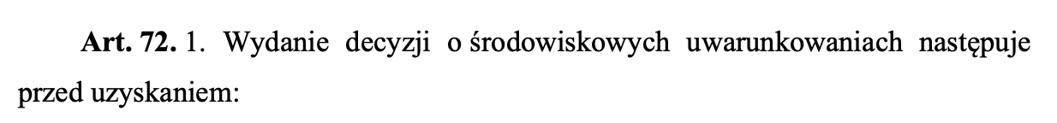
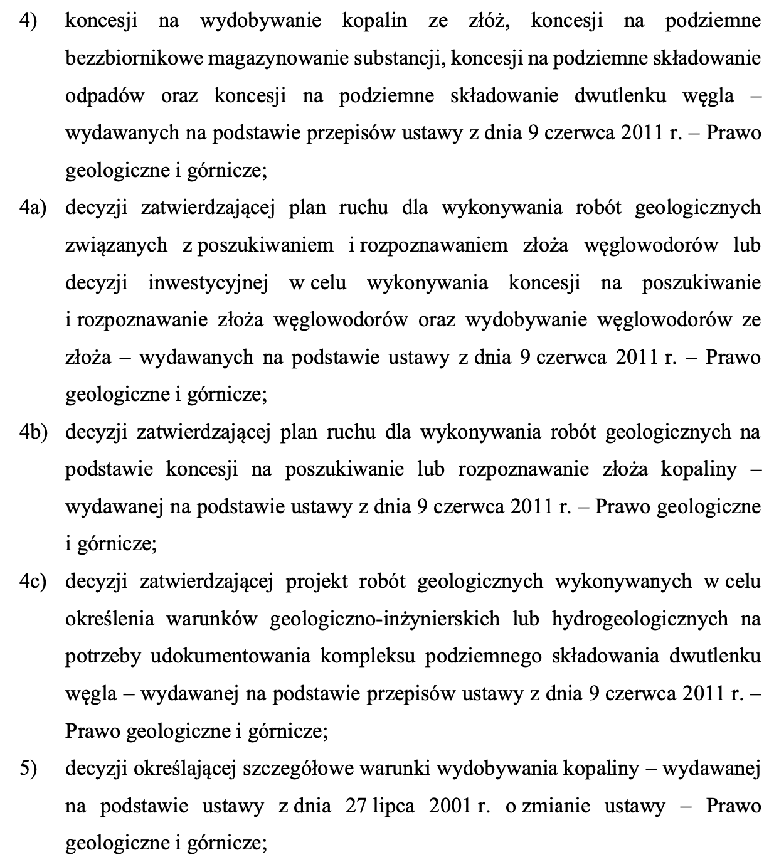
Prawo geologiczne i górnicze w administracji publicznej
12.12.2025
Postępowanie przedkoncesyjne: postępowanie w sprawie decyzji o środowiskowych uwarunkowaniach. Ustawa o udostępnianiu informacji o środowisku i jego ochronie, udziale społeczeństwa w ochronie środowiska oraz o ocenach oddziaływania na środowisko.

Slide 6

Prawo geologiczne i górnicze w administracji publicznej
12.12.2025
Wniosek koncesyjny
Koncesje są indywidualnymi aktami administracyjnymi wydawanymi na wniosek zainteresowanego podmiotu.
Wymogi ogólne i szczegółowe
Część tekstowa, załączniki graficzne

Slide 7
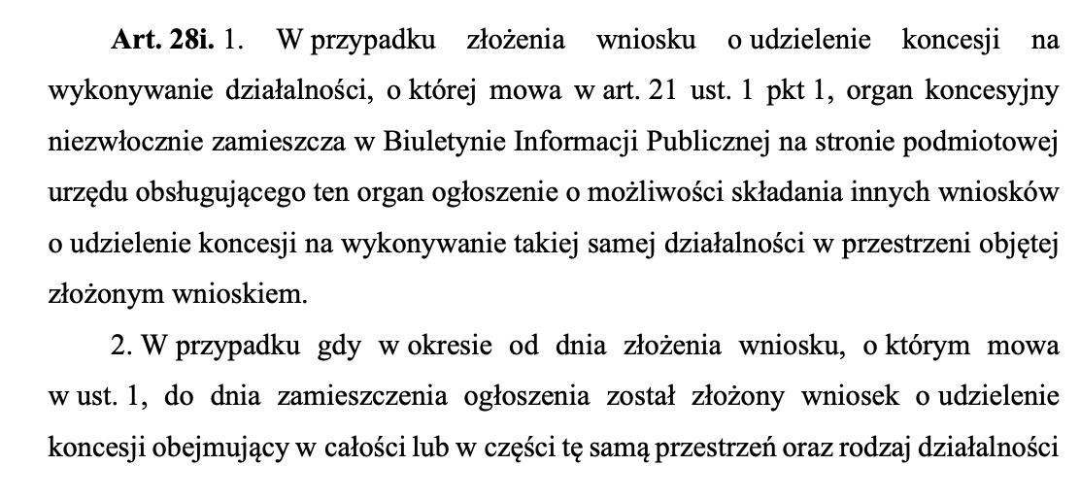
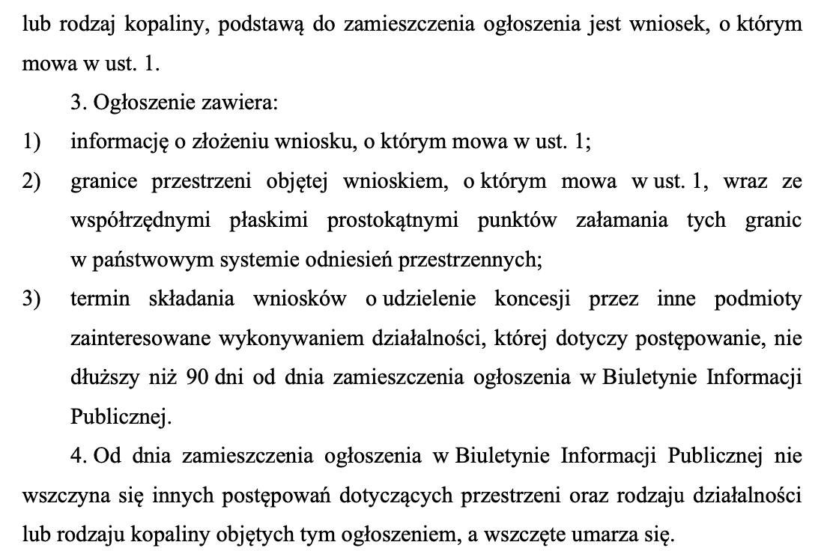
Prawo geologiczne i górnicze w administracji publicznej
12.12.2025
Kolizja wniosków koncesyjnych
Ograniczoność zasobów naturalnych powoduje częstokroć powstanie konkurencji w ubieganiu się o zezwolenie na prowadzenie gospodarczej działalności geologicznej i górniczej (kolizja wniosków koncesyjnych)
Kolizja ta ma miejsce, gdy przedsiębiorcy ubiegają się o koncesję na działalność regulowaną prawem geologicznym i górniczym w stosunku do tego samego bądź częściowo takiego samego obszaru, przedstawiając zróżnicowane co do zakresu zamierzonych prac oraz czasu ich trwania wnioski koncesyjne.
Stworzeniu sprawiedliwych warunków dla podmiotów, które mogłyby być zainteresowane prowadzeniem tej działalności na określonym złożu, służy obowiązek ujawnienia przez organ administracyjny, iż w przypadku danego obszaru zostanie wszczęte postępowanie koncesyjne.

Slide 8
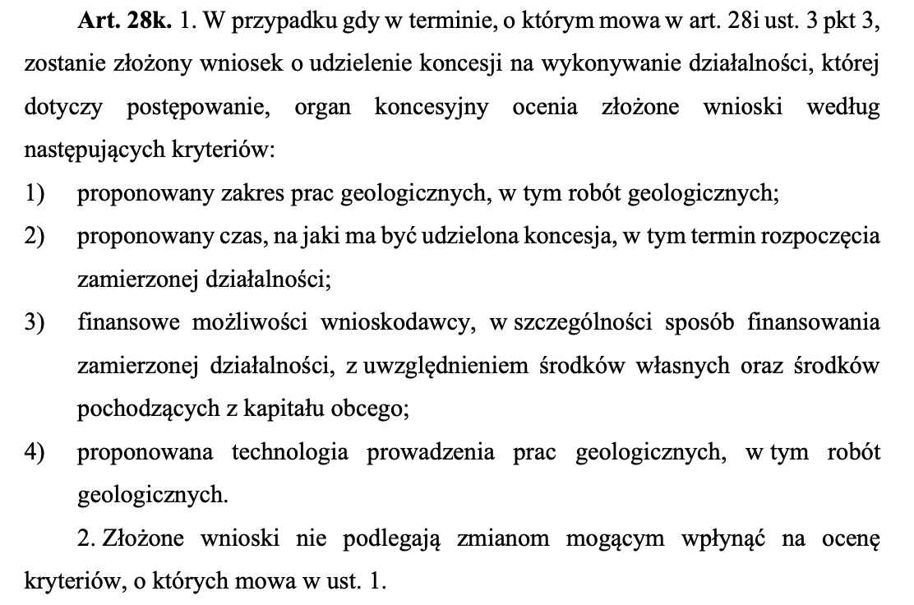
Prawo geologiczne i górnicze w administracji publicznej
12.12.2025
Kolizja wniosków koncesyjnych
Ograniczoność zasobów naturalnych powoduje częstokroć powstanie konkurencji w ubieganiu się o zezwolenie na prowadzenie gospodarczej działalności geologicznej i górniczej (kolizja wniosków koncesyjnych)
Kolizja ta ma miejsce, gdy przedsiębiorcy ubiegają się o koncesję na działalność regulowaną prawem geologicznym i górniczym w stosunku do tego samego bądź częściowo takiego samego obszaru, przedstawiając zróżnicowane co do zakresu zamierzonych prac oraz czasu ich trwania wnioski koncesyjne.
Stworzeniu sprawiedliwych warunków dla podmiotów, które mogłyby być zainteresowane prowadzeniem tej działalności na określonym złożu, służy obowiązek ujawnienia przez organ administracyjny, iż w przypadku danego obszaru zostanie wszczęte postępowanie koncesyjne.

Slide 9
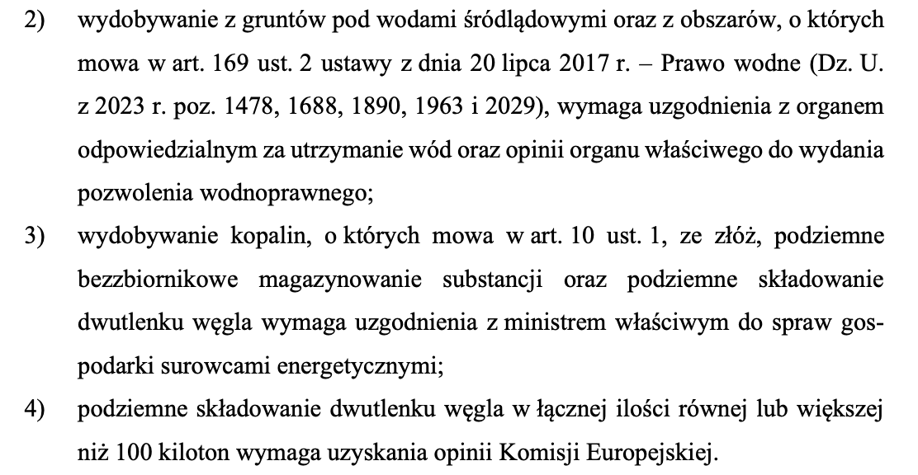
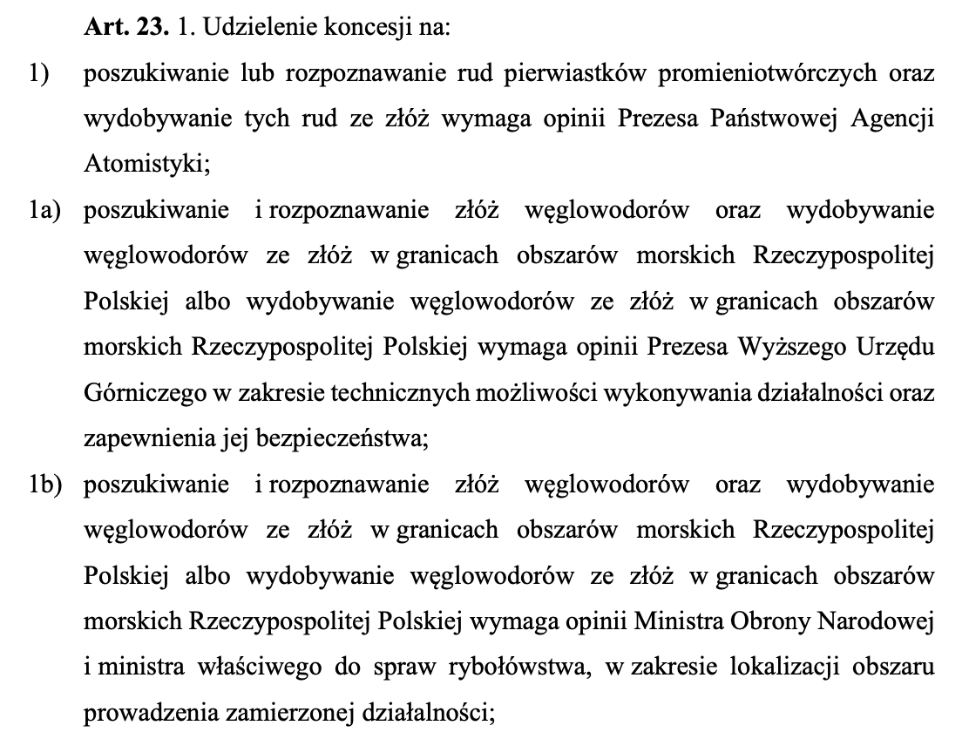
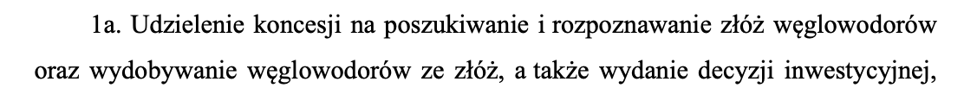
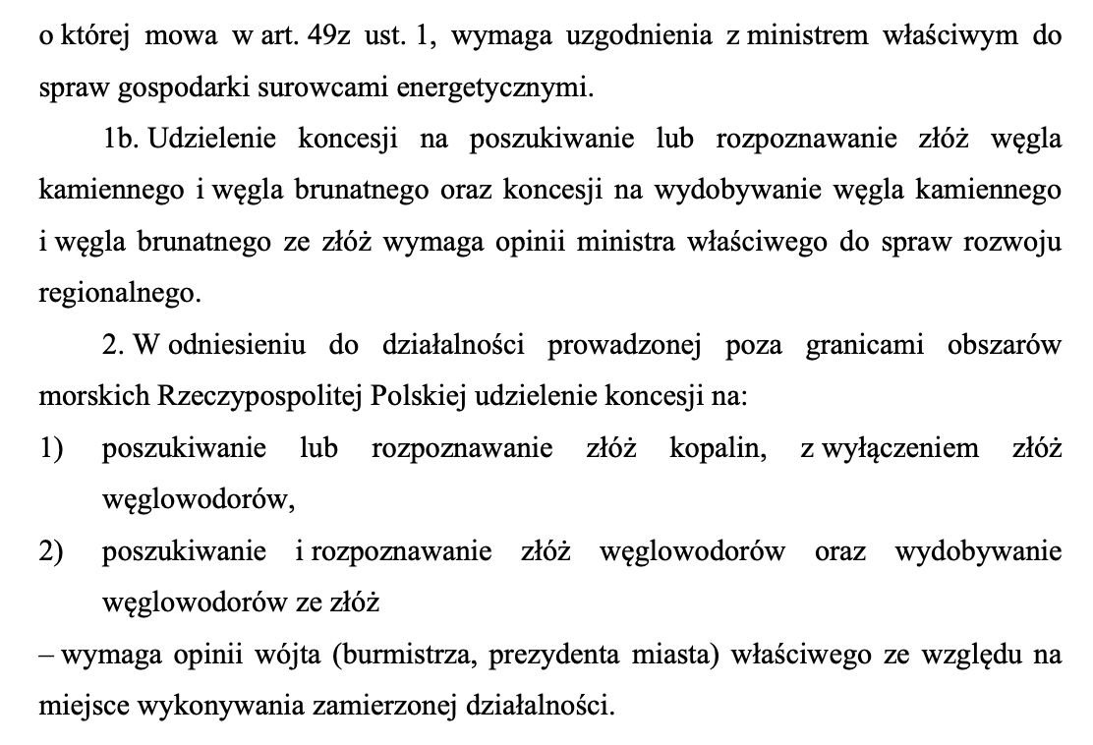
Prawo geologiczne i górnicze w administracji publicznej
12.12.2025
Uzgodnienia / opinie

Slide 10
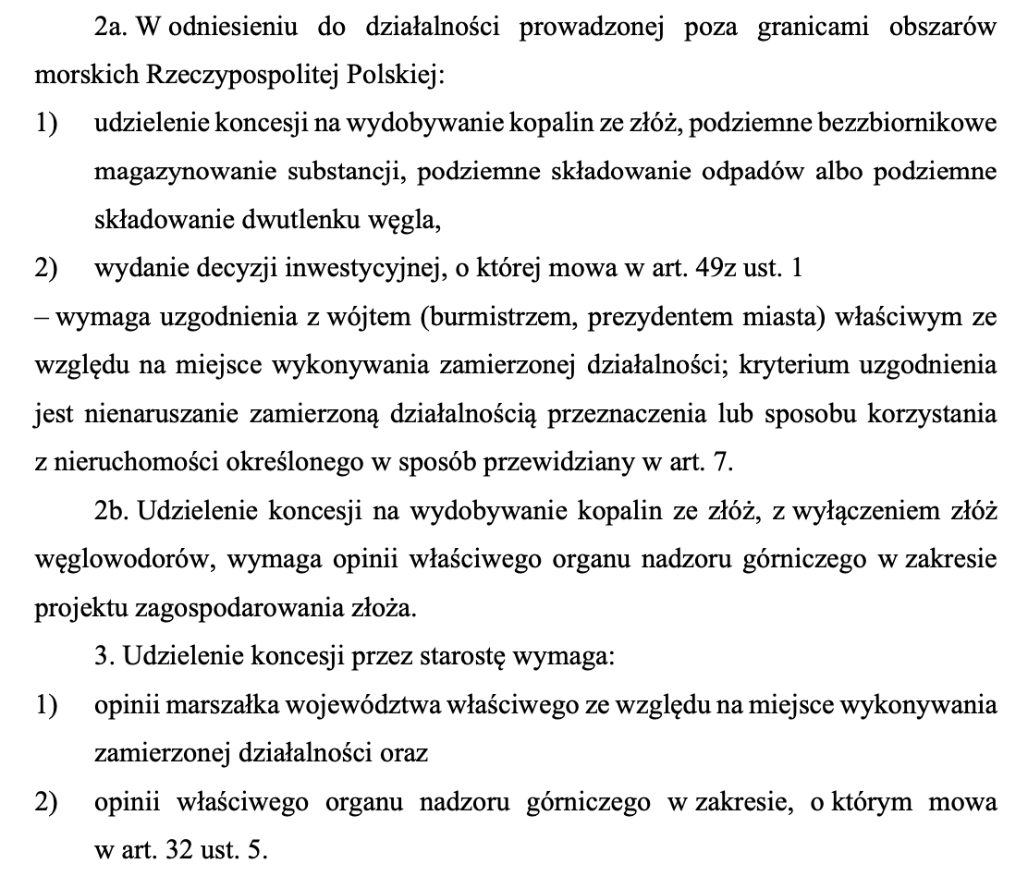
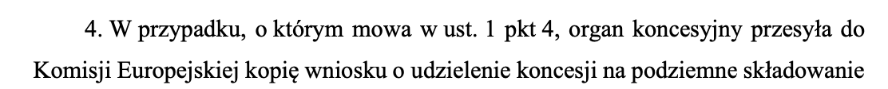
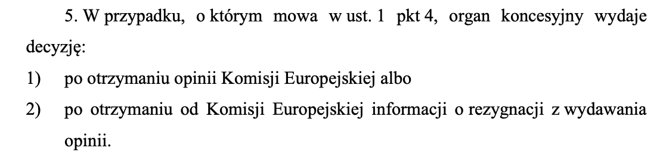
Prawo geologiczne i górnicze w administracji publicznej
12.12.2025
Uzgodnienia / opinie

Slide 11
Prawo geologiczne i górnicze w administracji publicznej
12.12.2025
Decyzja koncesyjna: treść koncesji
Organ koncesyjny zgodnie z art. 28l PrGeolGórn udziela koncesji na wykonywanie działalności, której dotyczy postępowanie podmiotowi, którego wniosek uzyskał najwyższą ocenę. Jednocześnie odmawia on udzielenia koncesji innym podmiotom. Koncesja stanowi decyzję administracyjną, która zawiera zarówno treści określone w przepisach art. 107 § 1 KPA
Treści swoiste dla prawa geologicznego i górniczego. Należą do nich:
  rodzaj i sposób wykonywania zamierzonej działalności,
  przestrzeń, w granicach której ma być wykonywana zamierzona działalność,
  czas obowiązywania koncesji,
  termin rozpoczęcia działalności określonej koncesją, a w razie potrzeby – przesłanki, których spełnienie oznacza rozpoczęcie działalności.

Slide 12
Prawo geologiczne i górnicze w administracji publicznej
12.12.2025
Decyzja koncesyjna: treść koncesji
Poszczególne rodzaje koncesji mogą w swej treści zawierać jeszcze dodatkowe wymogi ich wykonywania.
W odniesieniu do koncesji na wydobywanie kopaliny ze złoża, przewidywać ona może także: minimalny stopień wykorzystania zasobów złoża oraz przedsięwzięcia niezbędne w zakresie racjonalnej gospodarki złożem, a także warunki wtłaczania wód do górotworu. W takim przypadku nie stosuje się przepisów o korzystaniu z wód oraz o opłatach za korzystanie ze środowiska (art. 32 ust. 4 PrGeolGórn). Elementy te, chociaż bardzo istotne z punktu widzenia gospodarki złożami kopalin, mają jednak charakter fakultatywny, a ich umieszczenie w koncesji (decyzji administracyjnej) będzie zależało od uznania organu koncesyjnego.
Z kolei w przypadku koncesji wydobywczych udzielanych przez starostę obligatoryjnymi jej elementami będą sposób prowadzenia ruchu zakładu górniczego oraz sposób jego likwidacji (art. 32 ust. 5 PrGeolGórn).

Slide 13
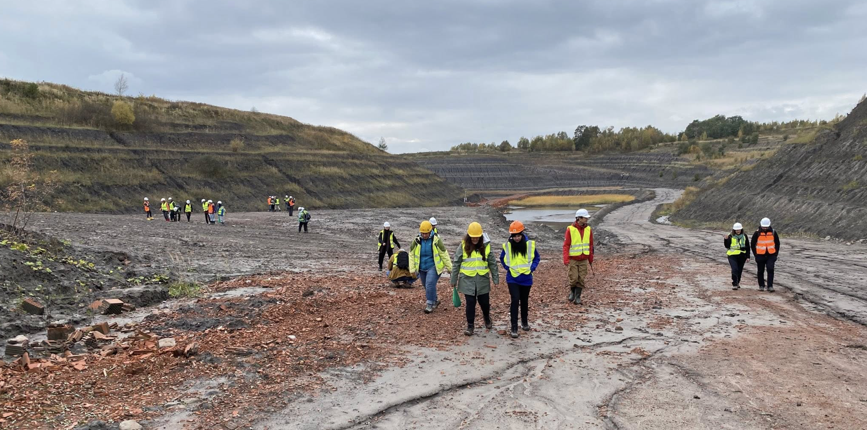
Prawo geologiczne i górnicze w administracji publicznej
12.12.2025
Odmowa udzielenia koncesji może opierać się na przesłankach fakultatywnych lub obligatoryjnych. W pierwszym przypadku organ koncesyjny w sytuacji ich zaistnienia może, ale nie musi odmówić wydania koncesji. W przypadku zaistnienia przesłanek obligatoryjnych nie jest przewidziana uznaniowość w działaniach organu, który musi odmówić udzielenia koncesji.
Fakultatywność odmowy udzielenia koncesji ma miejsce w przypadku, gdy wydano decyzję o stwierdzeniu niedopuszczalności wykonywania praw z udziałów albo akcji przedsiębiorcy, na podstawie przepisów InwKontrU, jeżeli jest to w interesie publicznym, w szczególności związanym z bezpieczeństwem państwa lub ochroną środowiska, w tym z racjonalną gospodarką złożami kopalin (art. 29 ust. 3 PrGeolGórn)

Slide 14
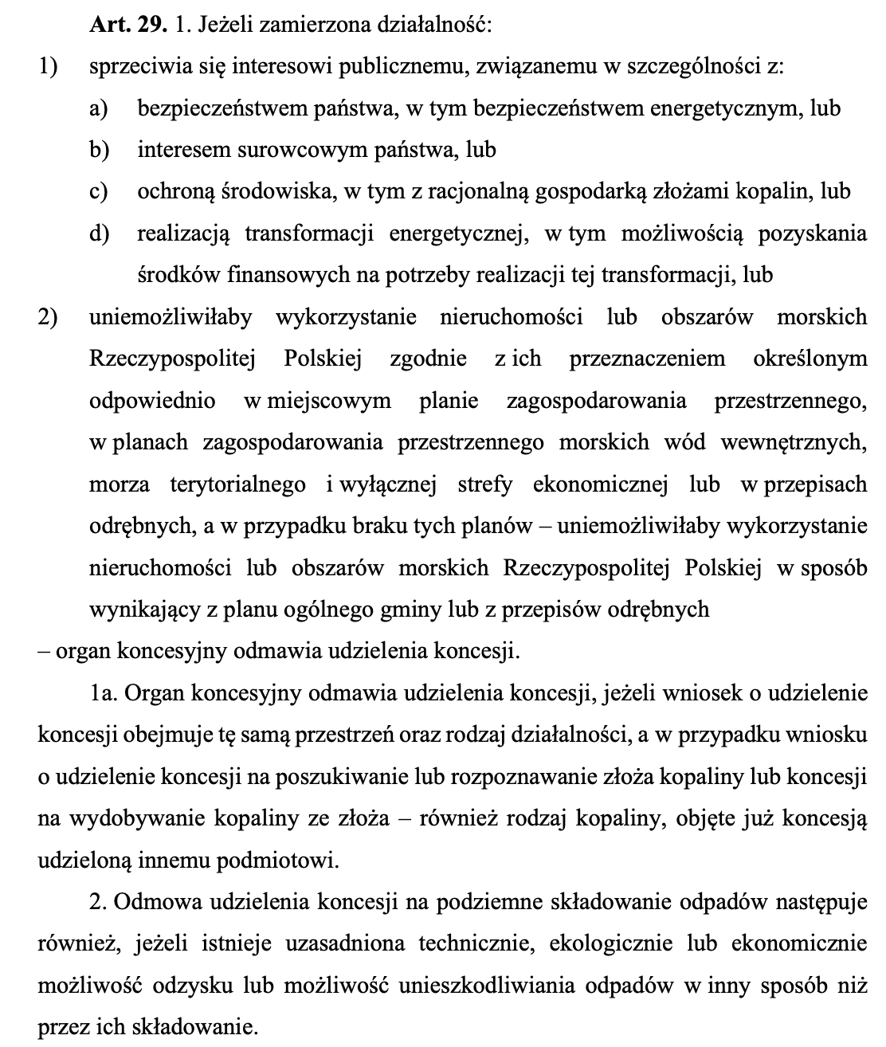
Prawo geologiczne i górnicze w administracji publicznej
12.12.2025
Obligatoryjność odmowy udzielenia koncesji zachodzi z kolei, jeżeli (art. 29 ust. 1–3 PrGeolGórn).

Slide 15
Prawo geologiczne i górnicze w administracji publicznej
12.12.2025
Środki zaskarżania decyzji o odmowie udzielenia koncesji.
Osobom ubiegającym się o uzyskanie koncesji przysługują środki prawne ochrony ich interesów w przypadku otrzymania decyzji odmownej. Zgodnie z art. 15 KPA postępowanie administracyjne, a takim jest postępowanie o udzielenie koncesji, jest dwuinstancyjne. Tym samym środkiem ochrony prawnej służącej podmiotowi w przypadku, gdy otrzymał on decyzję negatywną, jest odwołanie lub wniosek o ponowne rozpatrzenie sprawy.
Odwołanie jest instytucją tworzącą uprawnionym podmiotom możliwość prawną zaskarżenia decyzji administracyjnej, umożliwiając kwestionowanie tak legalności, jak i zasadności decyzji.
Właściwy do rozpatrzenia odwołania jest organ administracji publicznej wyższego stopnia, chyba że ustawa przewiduje inny organ odwoławczy.

Slide 16
Prawo geologiczne i górnicze w administracji publicznej
12.12.2025
Środki zaskarżania decyzji o odmowie udzielenia koncesji.
W przypadku koncesji wydawanych przez starostę odwołanie służy do samorządowego kolegium odwoławczego (art. 17 pkt 1 KPA).
Z kolei odwołanie od decyzji koncesyjnej marszałka województwa rozpatrywane jest przez ministra właściwego do spraw środowiska (zob. art. 157 PrGeolGórn).
Od decyzji wydanej w I instancji przez ministra nie służy odwołanie, jednakże strona niezadowolona z decyzji może zwrócić się do tego organu z wnioskiem o ponowne rozpatrzenie sprawy.
Do wniosku tego stosuje się odpowiednio przepisy dotyczące odwołania od decyzji (zob. art. 127 § 3 KPA). Decyzje, od których nie służy odwołanie w administracyjnym toku instancji lub wniosek o ponowne rozpatrzenie sprawy, są ostateczne. Uchylenie lub zmiana takich decyzji, stwierdzenie ich nieważności oraz wznowienie postępowania może nastąpić tylko w przypadkach przewidzianych w kodeksie lub ustawach szczególnych.

Slide 17
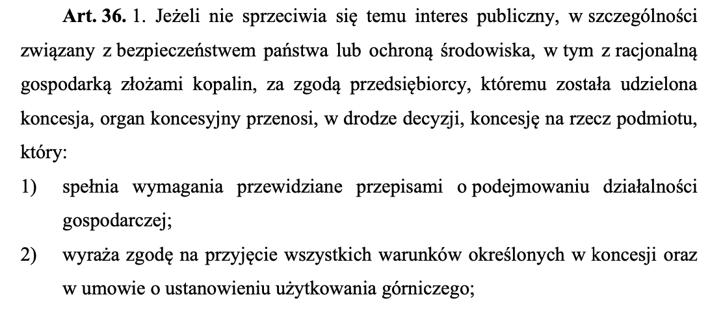
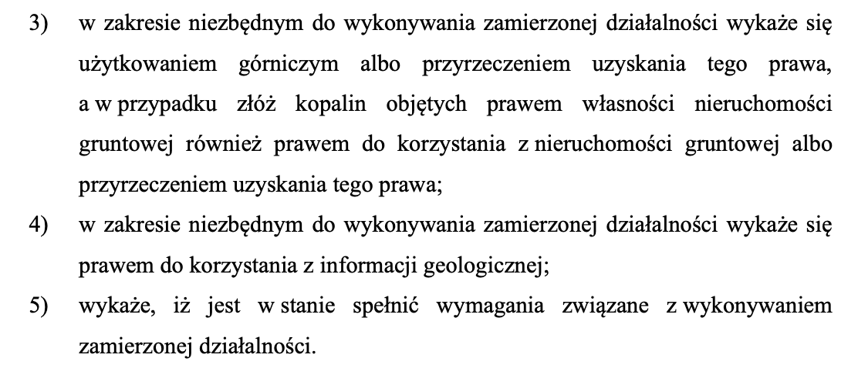
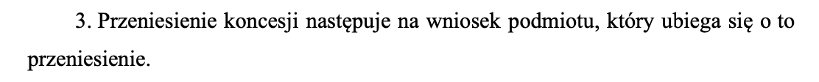
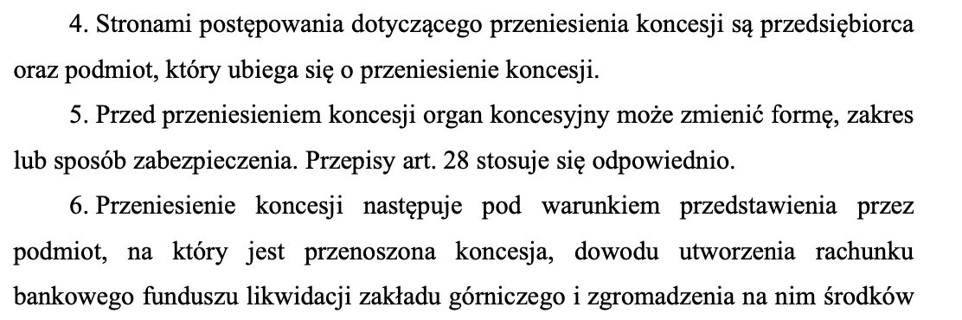
Prawo geologiczne i górnicze w administracji publicznej
12.12.2025
Przeniesienie koncesji na inny podmiot
W prawie publicznym (administracyjnym) w stosunku do uprawnień i obowiązków wynikających z decyzji administracyjnych, a taką jest koncesja, nie ma zastosowania wprost, znana prawu cywilnemu, zasada ogólnego następstwa prawnego (sukcesji, przeniesienia praw).
Przepisy art. 36 PrGeolGórn stanowią wyjątek w tym zakresie, przewidując możliwość przeniesienia praw z decyzji koncesyjnej na inny podmiot.

Slide 18
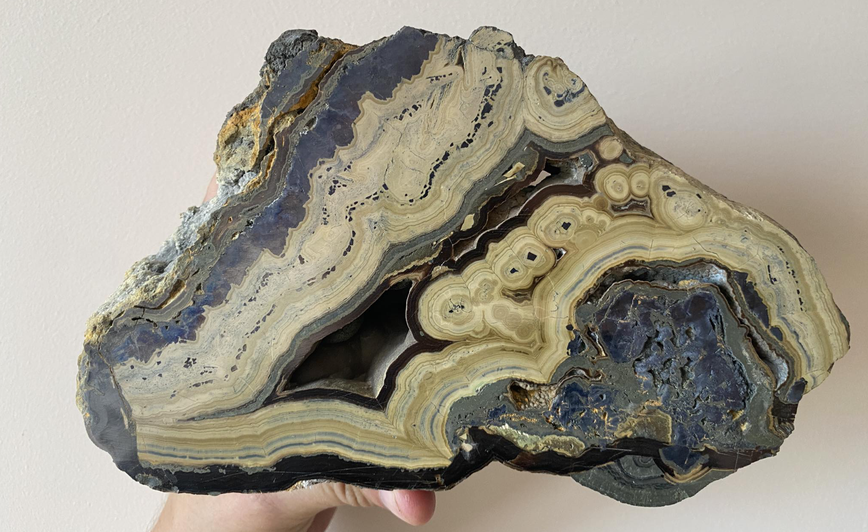
Prawo geologiczne i górnicze w administracji publicznej
12.12.2025
Utrata mocy koncesji
Wymienić można jednak szereg wypadków, w których może nastąpić cofnięcie decyzji administracyjnej, czyli sytuacja, w której decyzja może zostać uchylona lub zmieniona.
Organ administracji publicznej może również stwierdzić nieważność uprzednio wydanej decyzji, a nawet wydać nową decyzję w trybie tzw. autokontroli.
Istotną instytucją, wynikającą z temporalnego ograniczenia koncesji, jest w prawie geologicznym i górniczym wygaśnięcie koncesji.

Slide 19
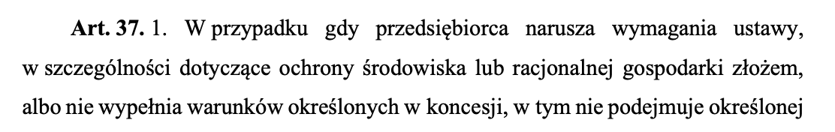
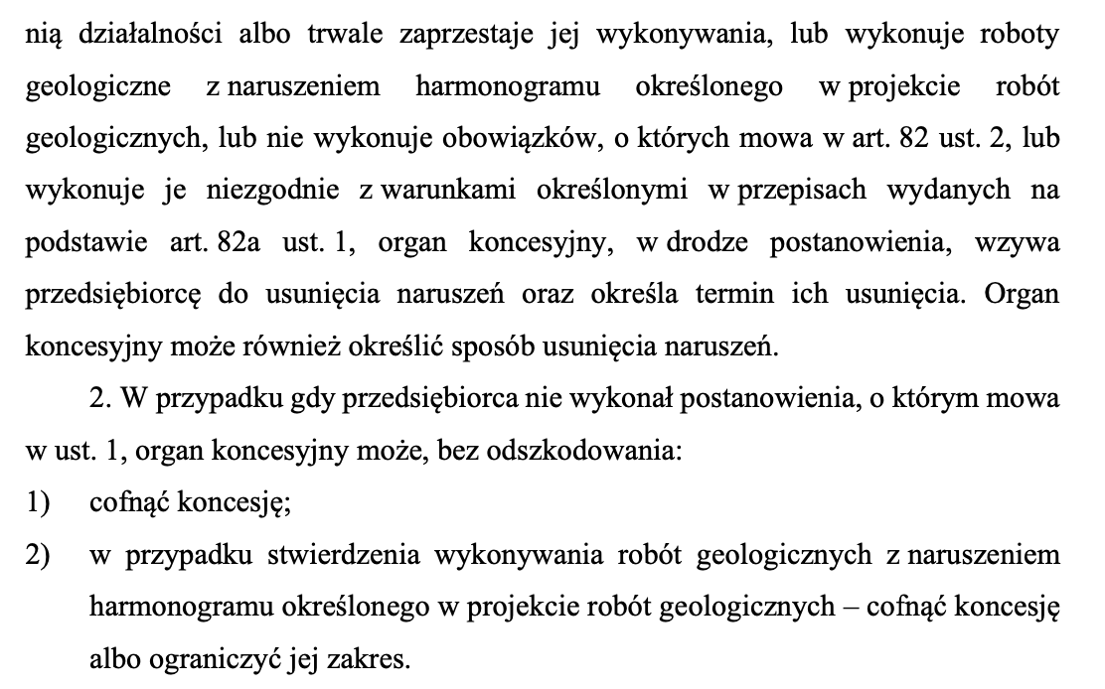
Prawo geologiczne i górnicze w administracji publicznej
12.12.2025
Cofnięcie koncesji
Cofnięcie koncesji stanowi sytuację utraty w całości jej mocy wskutek konstytutywnej, czyli decyzji tworzącej prawo, decyzji organu koncesyjnego.
Organ koncesyjny, w sytuacji zaistnienia odpowiednich przesłanek, może również ograniczyć zakres koncesji. Cofnięcie koncesji rodzi po stronie koncesjonariusza obowiązek zaprzestania wykonywania działalności gospodarczej podlegającej koncesjonowaniu.
Przesłanki cofnięcia lub ograniczenia koncesji można podzielić na fakultatywne i obligatoryjne.

Slide 20
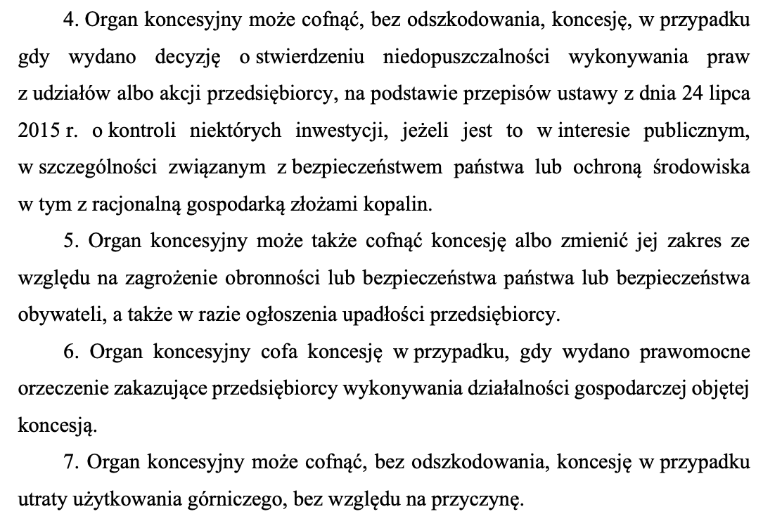
Prawo geologiczne i górnicze w administracji publicznej
12.12.2025
Cofnięcie koncesji
Cofnięcie koncesji stanowi sytuację utraty w całości jej mocy wskutek konstytutywnej, czyli decyzji tworzącej prawo, decyzji organu koncesyjnego.
Organ koncesyjny, w sytuacji zaistnienia odpowiednich przesłanek, może również ograniczyć zakres koncesji. Cofnięcie koncesji rodzi po stronie koncesjonariusza obowiązek zaprzestania wykonywania działalności gospodarczej podlegającej koncesjonowaniu.
Przesłanki cofnięcia lub ograniczenia koncesji można podzielić na fakultatywne i obligatoryjne.

Slide 21
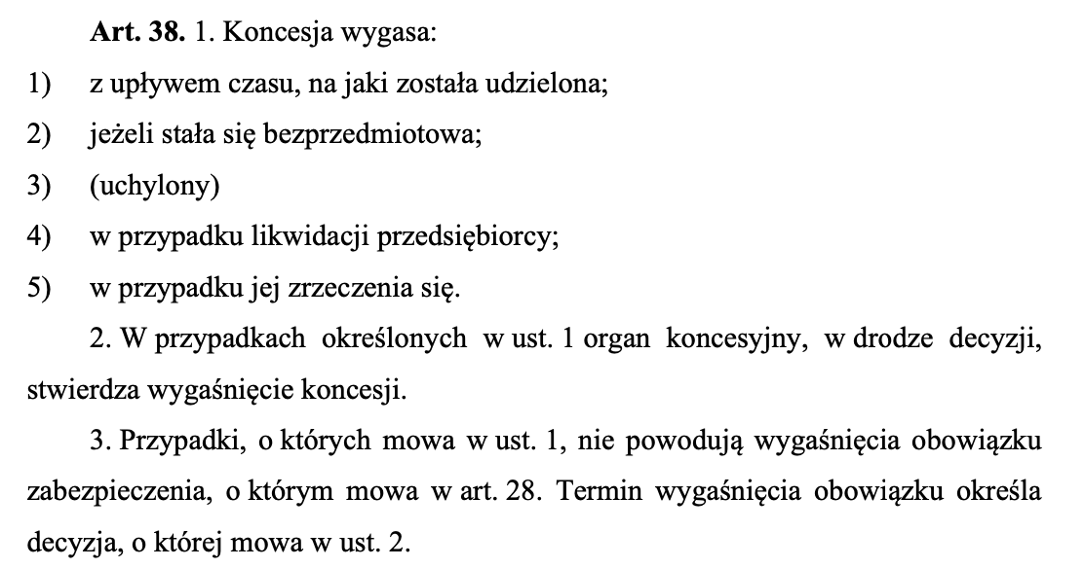
Prawo geologiczne i górnicze w administracji publicznej
12.12.2025
Wygaśnięcie koncesji
Wygaśnięcie koncesji jest jedną z przyczyn powodujących utratę jej mocy.
Koncesja wygasa w sytuacji zaistnienia prawnie określonych zdarzeń prawnych, jednak w prawie geologicznym i górniczym nie następuje to z mocy prawa, lecz w drodze decyzji administracyjnej organu koncesyjnego (art. 38 ust. 2 PrGeolGórn).
Decyzja ta ma charakter deklaratoryjny, potwierdzając stan prawny zaistniały przed jej wydaniem i wywołuje skutki prawne ex tunc. Cezurą jest tu moment wystąpienia danego zdarzenia prawnego

Slide 22
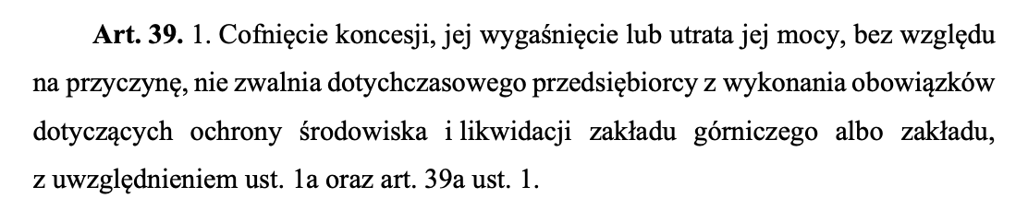
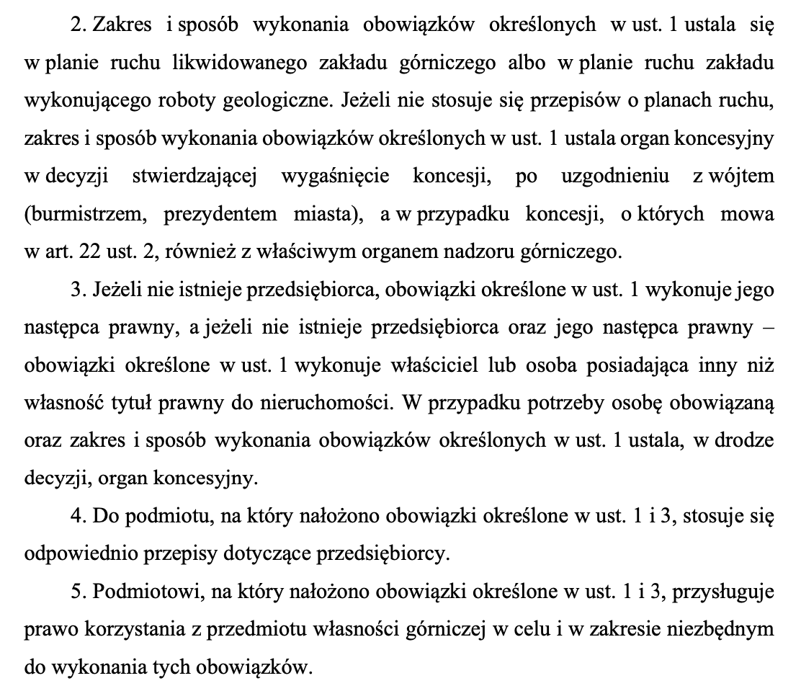
Prawo geologiczne i górnicze w administracji publicznej
12.12.2025
Wygaśnięcie koncesji
Uwaga! Utrata mocy koncesji nie zwalnia przedsiębiorcy od obowiązków środowiskowych!

Slide 23
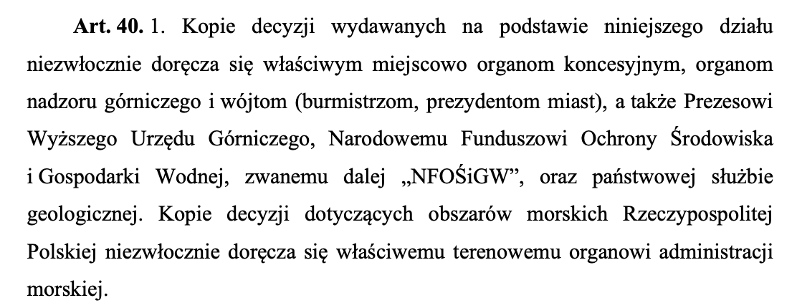
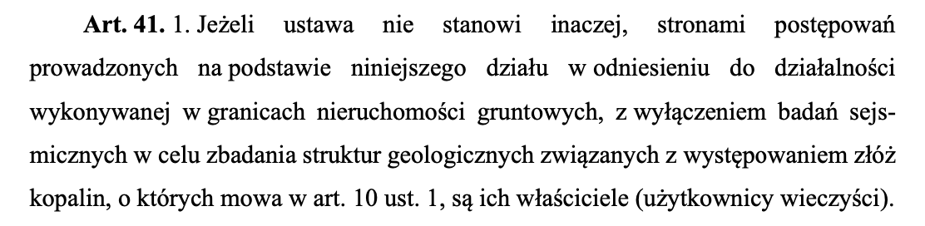
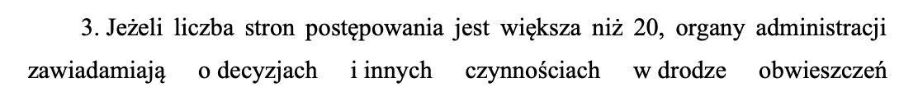
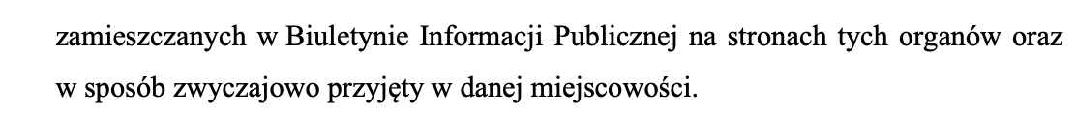
Prawo geologiczne i górnicze w administracji publicznej
12.12.2025
Istotne kwestie proceduralne:
W gospodarce geologicznej i górniczej znaczącą rolę odgrywają informacje związane z prowadzonymi pracami geologicznymi i górniczymi. Informacje te na bieżąco otrzymywać powinny organy jednostek samorządu terytorialnego, które pełnią rolę gospodarzy terenów, na których prace te są prowadzone. Aktualna informacja w tym zakresie ma znaczenie dla opracowywania miejscowych planów zagospodarowania przestrzennego czy realizowanych procesów inwestycyjnych.

Slide 24
Prawo geologiczne i górnicze w administracji publicznej
12.12.2025
Koncesja a użytkowanie górnicze
Przedsiębiorca, aby móc wykonywać działalność gospodarczą regulowaną przez PrGeolGórn, powinien uzyskać w pierwszej kolejności takie prawa podmiotowe, jak np. własność nieruchomości gruntowej oraz niektóre prawa od niej pochodne.
W odniesieniu do złóż kopalin podległych własności górniczej, obowiązkiem przedsiębiorcy jest natomiast uzyskanie zarówno prawa użytkowania górniczego, jak i koncesji, które są metodami udzielania praw
W przypadku koncesji dotyczących kopalin innych niż węglowodory podlegające odrębnej procedurze, zawarcie umowy użytkowania górniczego może nastąpić przed uzyskaniem koncesji. Jednak zazwyczaj udzielenie koncesji oraz ustanowienie użytkowania górniczego będą miały w praktyce miejsce niemalże równocześnie.

Slide 25
Prawo geologiczne i górnicze w administracji publicznej
12.12.2025
Opłaty
Działalność podlegająca koncesjonowaniu objęta jest także obowiązkiem wniesienia stosownych opłat. Opłaty ponoszone przez przedsiębiorcę z tytułu prowadzenia działalności gospodarczej w geologii i górnictwie stanowią daniny publiczne, które są świadczeniami ustanowionymi w drodze ustawy, powszechnymi, przymusowymi oraz przeznaczonymi na realizację celów publicznych
Pomimo to do opłat w geologii i górnictwie stosować należy odpowiednio przepisy ustawy z 29.8.1997 r – Ordynacja podatkowa, dotyczące zobowiązań podatkowych. Wpływy z tytułu opłat stanowią co do zasady w 60% dochód gminy, na terenie której jest prowadzona działalność, a w 40% dochód Narodowego Funduszu Ochrony Środowiska i Gospodarki Wodnej.

Slide 26
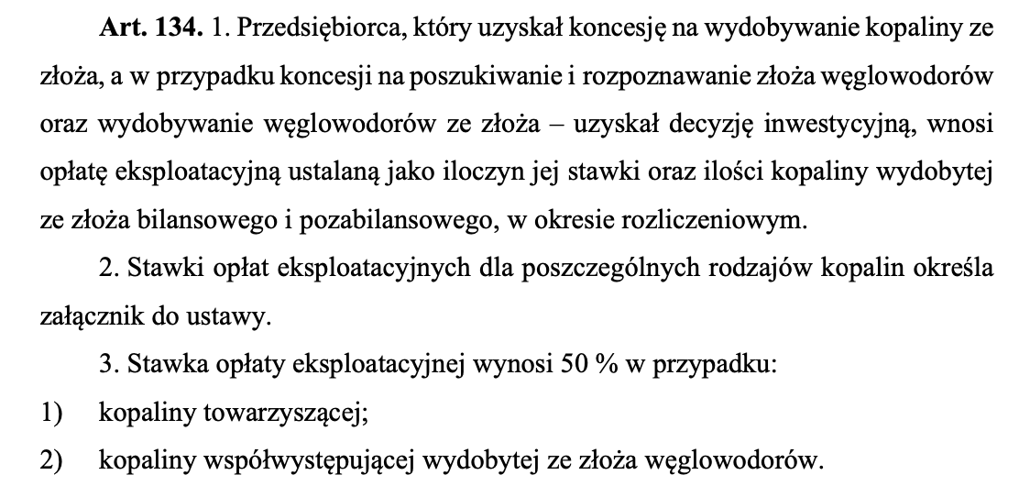

Prawo geologiczne i górnicze w administracji publicznej
12.12.2025
Opłaty
Istotnym obciążeniem przedsiębiorcy wydobywającego kopalinę jest także opłata eksploatacyjna, która ma charakter administracyjnoprawny.
Dotyczy przedsiębiorcy, który uzyskał koncesję na wydobywanie kopaliny ze złoża, a w przypadku koncesji na poszukiwanie i rozpoznawanie złoża węglowodorów oraz wydobywanie węglowodorów ze złoża − uzyskał decyzję inwestycyjną.
Opłata eksploatacyjna ustalana jest jako iloczyn jej stawki oraz ilości kopaliny wydobytej ze złoża bilansowego i pozabilansowego (art. 134 ust. 1 GeolGórn).

Slide 27
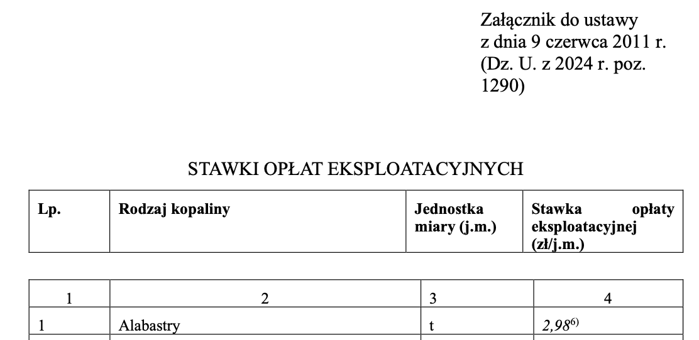
Prawo geologiczne i górnicze w administracji publicznej
12.12.2025
Opłaty
Zadanie – proszę o sprawdzenie w załączniku do ustawy Prawo geologiczne i górnicze aktualnych stawek opłat eksploatacyjnych dla następujących kopalin:
  Gabro
  Siarka rodzima
  Torfy
  Węgiel brunatny
  Rudy miedzi

Slide 28
Prawo geologiczne i górnicze dla administracji publicznej
Roboty geologiczne od strony administracyjnej

Slide 29

Prawo geologiczne i górnicze w administracji publicznej
12.12.2025
Podstawa prowadzenia robót geologicznych – projekt robót geologicznych
Podstawę prowadzenia prac geologicznych z zastosowaniem robót geologicznych stanowi projekt robót geologicznych (PRG). Zasadniczym celem sporządzenia PRG jest usystematyzowanie działań związanych z pozyskiwaniem danych geologicznych, obejmujących roboty geologiczne, które mogą potencjalnie zagrażać bezpieczeństwu, zdrowiu ludzi oraz środowisku.
PRG jest dokumentem urzędowym, który:
  W przypadku działalności objętej obowiązkiem koncesyjnym stanowi załącznik do wniosku koncesyjnego
  W przypadku działalności nieobjętej obowiązkiem koncesyjnym stanowi odrębny dokument, stanowiący podstawę do wydania decyzji o zatwierdzeniu PRG

Slide 30
Prawo geologiczne i górnicze w administracji publicznej
12.12.2025
Projekt robót geologicznych stanowi kompleksowe opracowanie będące planem inwestorskim, w którym przedsiębiorca deklaruje jakie prace, w tym roboty geologiczne, zostaną wykonane w toku inwestycji. PRG obejmuje obligatoryjnie następujące elementy (przy czym inwestor może katalog ten rozszerzyć):
  Cel zamierzonych robót oraz sposób jego osiągnięcia,
  Rodzaj dokumentacji geologicznej mającej powstać w wyniku robót geologicznych,
  Harmonogram robót geologicznych,
  Przestrzeń, w obrębie której mają być wykonywane roboty geologiczne,
  Przedsięwzięcia konieczne ze względu na ochronę środowiska, w tym wód podziemnych, sposób likwidacji wyrobisk, otworów wiertniczych, rekultywacji gruntów, a także czynności mające na celu zapobieżenie szkodom powstałym wskutek wykonywania zamierzonych robót (art. 79 ust. 2 PrGeolGórn).
Dalsze wymagania co do treści i formy projektu robót geologicznych precyzowane są w rozporządzeniu Ministra Środowiska z 20.12.2011 r. w sprawie szczegółowych wymagań dotyczących projektów robót geologicznych

Slide 31
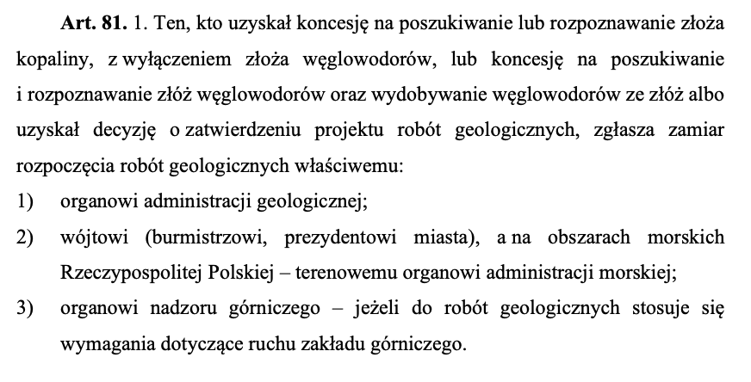
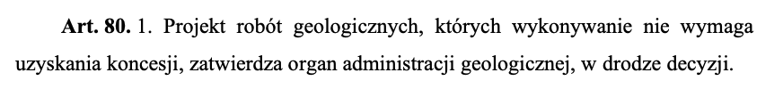
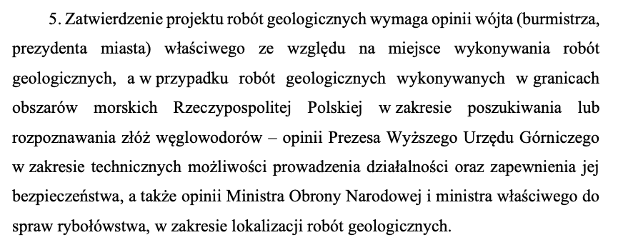
Prawo geologiczne i górnicze w administracji publicznej
12.12.2025
W zależności od rodzaju działalności geologiczno-górniczej wymagającej sporządzenia PRG (działalność koncesyjna lub niekoncesyjna), przed przystąpieniem do prac geologicznych z zastosowaniem robót geologicznych należy:
W przypadku działalności objętej obowiązkiem koncesji: zgłosić zamiar rozpoczęcia robót geologicznych.
W przypadku działalności nieobjętej obowiązkiem koncesji: uzyskać zatwierdzenie PRG.

Slide 32
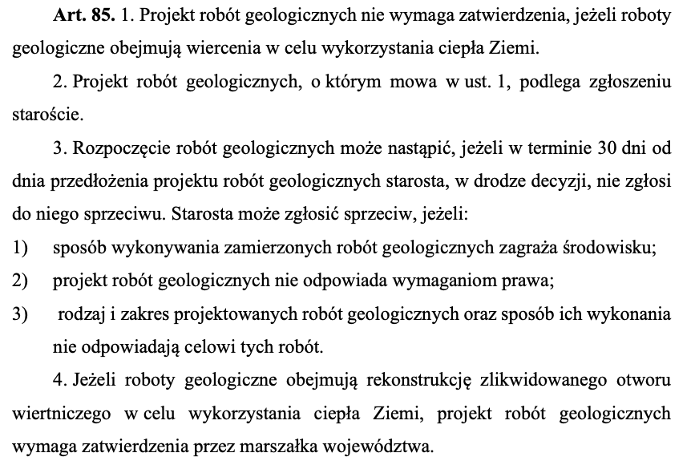

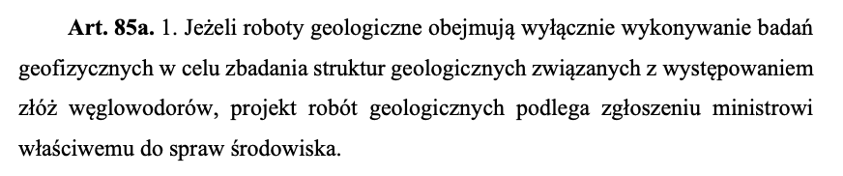
Prawo geologiczne i górnicze w administracji publicznej
12.12.2025
Niektóre rodzaje działalności geologicznej wiążą się z odstępstwami od ogólnych zasad zatwierdzania PRG.

Slide 33
Prawo geologiczne i górnicze w administracji publicznej
12.12.2025
Zmiany w projekcie robót geologicznych dokonuje się poprzez sporządzenie dodatku do PRG (art. 80a ust. 1 PrGeolGórn).
W przypadku działalności objętej obowiązkiem koncesyjnym – dodatek ten dołącza się do wniosku o zmianę koncesji (art. 80a ust. 2a PrGeolGór), który jest zatwierdzany przez organ koncesyjny, natomiast w odniesieniu do działalności nieobjętej obowiązkiem koncesyjnym – dodatek jest zatwierdzany przez właściwy organ administracji geologicznej (art. 80a ust. 2 PrGeolGór).
W każdym z tych przypadków zatwierdzenie dodatku odbywa się poprzez wydanie decyzji administracyjnej, zaś do postępowania administracyjnego w tej sprawie stosuje się te same zasady co do postępowania o zatwierdzenie PRG (art. 80a ust. 3 PrGeolGórn).

Slide 34
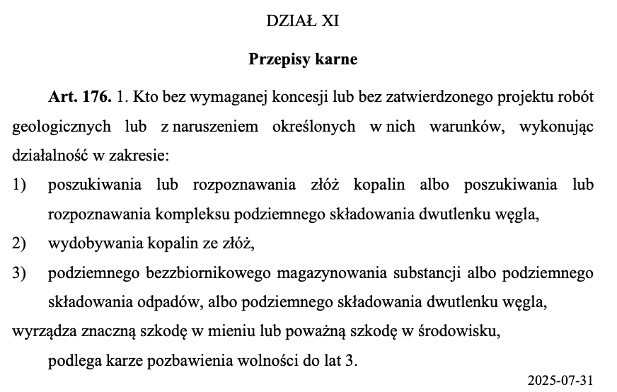
Prawo geologiczne i górnicze w administracji publicznej
12.12.2025

Slide 35
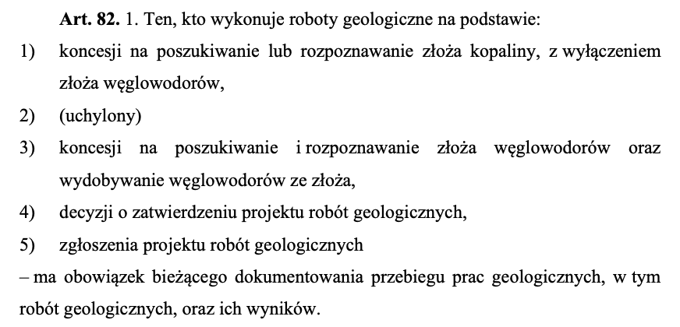

Prawo geologiczne i górnicze w administracji publicznej
12.12.2025
Zasady prowadzenia prac geologicznych z zastosowaniem robót geologicznych
Obowiązek dokumentowania przebiegu prac geologicznych
Rozporządzenie Ministra Środowiska z 26.6.2015 r. w sprawie przekazywania informacji z bieżącego dokumentowania przebiegu prac geologicznych

Slide 36
Prawo geologiczne i górnicze w administracji publicznej
12.12.2025
Zasady prowadzenia prac geologicznych z zastosowaniem robót geologicznych
Obowiązek zagospodarowania kopaliny wydobytej.
Kopalinę wydobytą stanowi zarówno kopalina będąca przedmiotem robót geologicznych, jak również kopalina ze złoża położonego poza złożem docelowym1. Kopaliną wydobytą może być urobek odspojony od górotworu wskutek robót geologicznych (kopalina stała), jak i kopalina płynna, np. ropa naftowa – wydobywająca się samoistnie podczas prowadzenia tych robót. Za każdym razem urobek stanowić będzie kopalinę, ilekroć jego wykorzystanie będzie mogło przynieść korzyść gospodarczą – w przeciwnym razie urobek ten należy klasyfikować jako odpad2.
Z wydobyciem kopaliny podczas robót geologicznych wiąże się obowiązek uiszczenia opłaty eksploatacyjnej, bez względu na dalszy sposób postępowania z kopaliną. Opłata ta jest niezależna od opłaty z tytułu koncesji na poszukiwanie i rozpoznawanie kopalin (art. 133 PrGeolGórn).

Slide 37
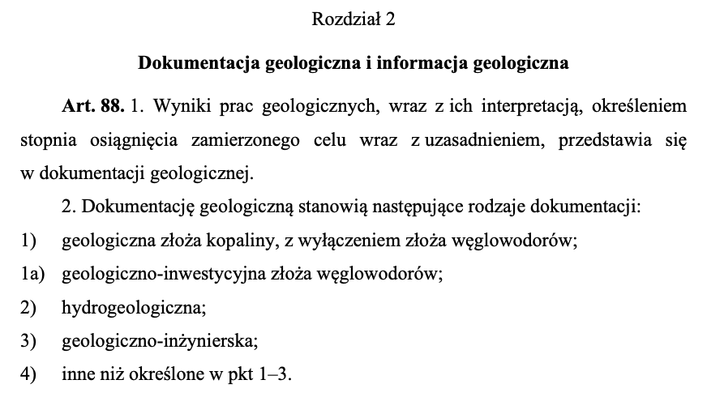
Prawo geologiczne i górnicze w administracji publicznej
12.12.2025
Zasady prowadzenia prac geologicznych z zastosowaniem robót geologicznych
Obowiązek sporządzenia dokumentacji geologicznej.
Dokumentacja geologiczna jest sformalizowanym według przepisów prawa dokumentem urzędowym, wykorzystywanym w różnych celach, będąc m.in. nośnikiem informacji geologicznej oraz stanowiąc podstawę dla wprowadzenia zmian w planie ogólnym gminy w zakresie ujawnienia występowania złoża kopaliny (art. 95 PrGeolGórn).
Sporządzanie dokumentacji geologicznej stanowi pracę geologiczną, w związku z czym jej wykonanie może zostać powierzone wyłącznie osobom legitymującym się niezbędnymi kwalifikacjami (zob. art. 50 ust. 1 PrGeolGórn). Uchybienie temu obowiązkowi zagrożone jest karą grzywny (art. 178 PrGeolGórn).

Slide 38
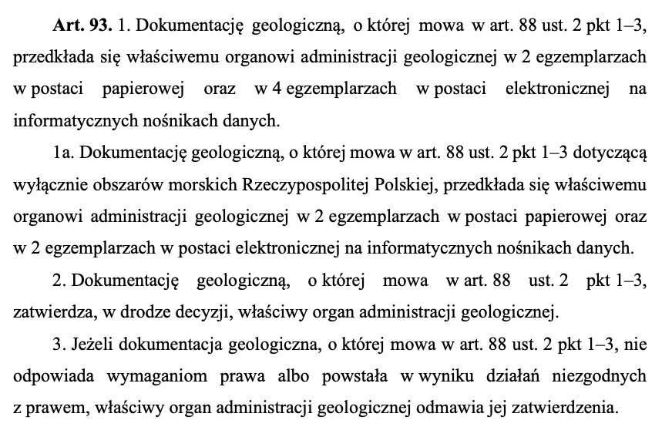
Prawo geologiczne i górnicze w administracji publicznej
12.12.2025
Zasady prowadzenia prac geologicznych z zastosowaniem robót geologicznych
Zatwierdzenie dokumentacji geologicznej.
Dokumentacje „podstawowe” podlegają zatwierdzeniu przez właściwy organ administracji geologicznej w drodze decyzji, przy czym przesłanką odmowy zatwierdzenia dokumentacji geologicznej jest jej niezgodność z wymaganiami prawa lub powstanie w wyniku działań niezgodnych z prawem (art. 93 ust. 1–3 PrGeolGórn).
Informacja geologiczna!

Slide 39
Prawo geologiczne i górnicze dla administracji publicznej
Ochrona dziedzictwa geologicznego

Slide 40
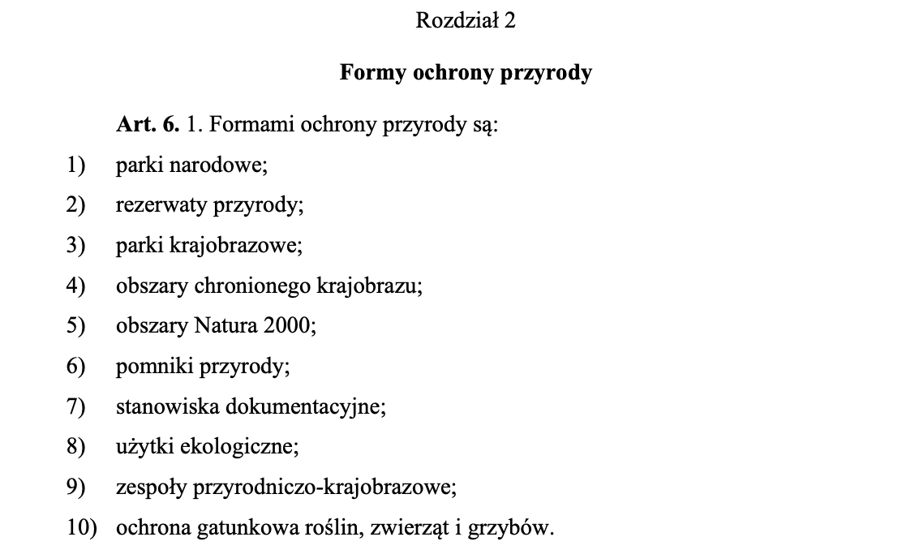
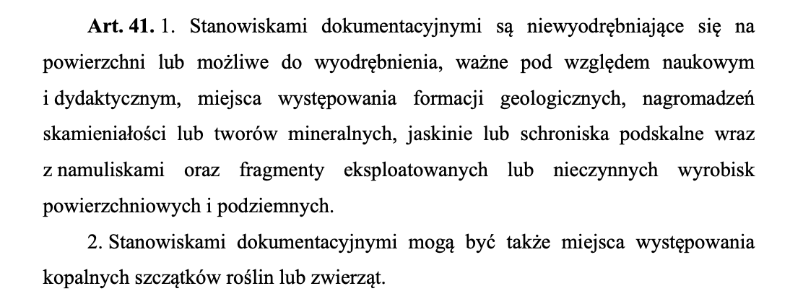
Prawo geologiczne i górnicze w administracji publicznej
12.12.2025
Formy ochrony przyrody (ustawa z dnia 16 kwietnia 2004 r. o ochronie przyrody)

Slide 41
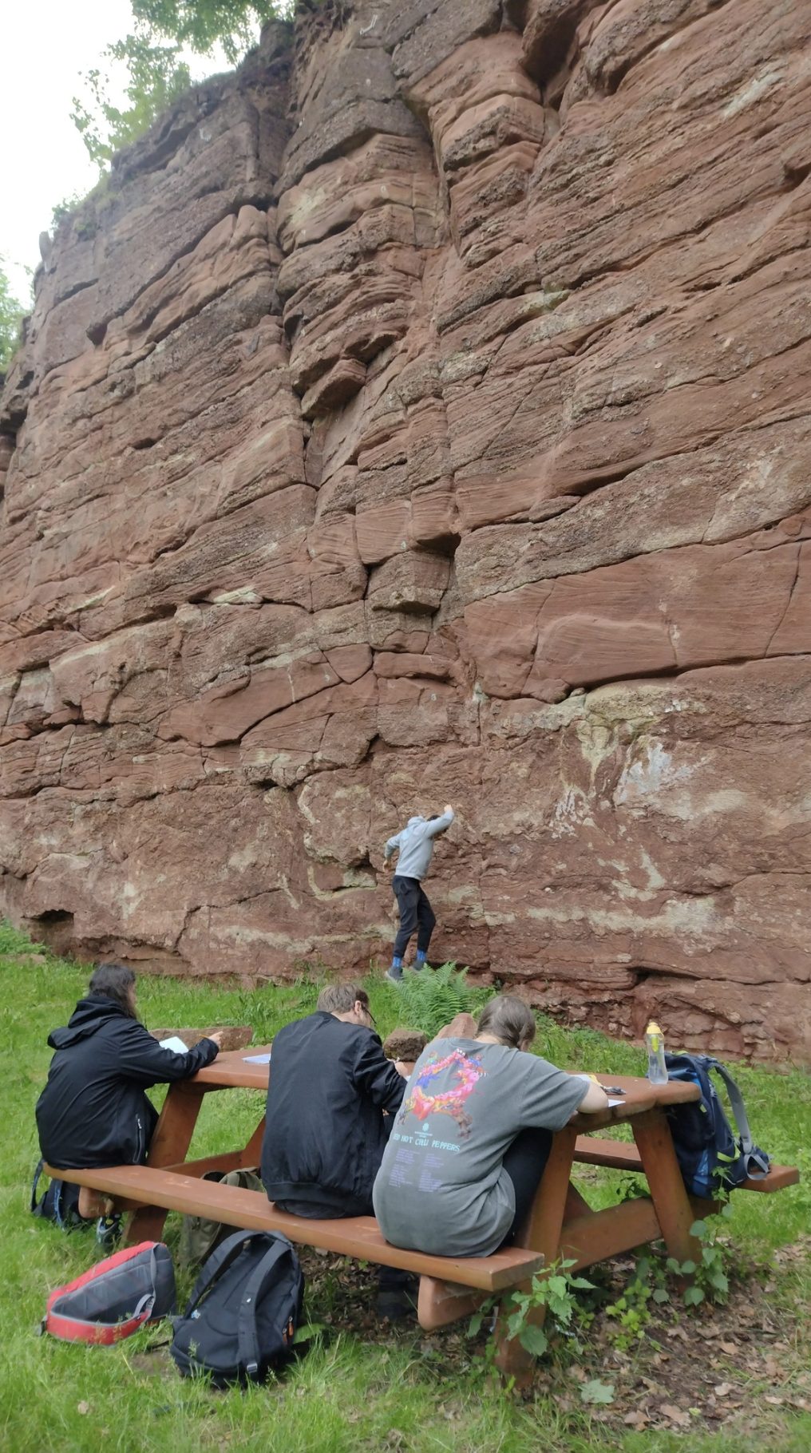
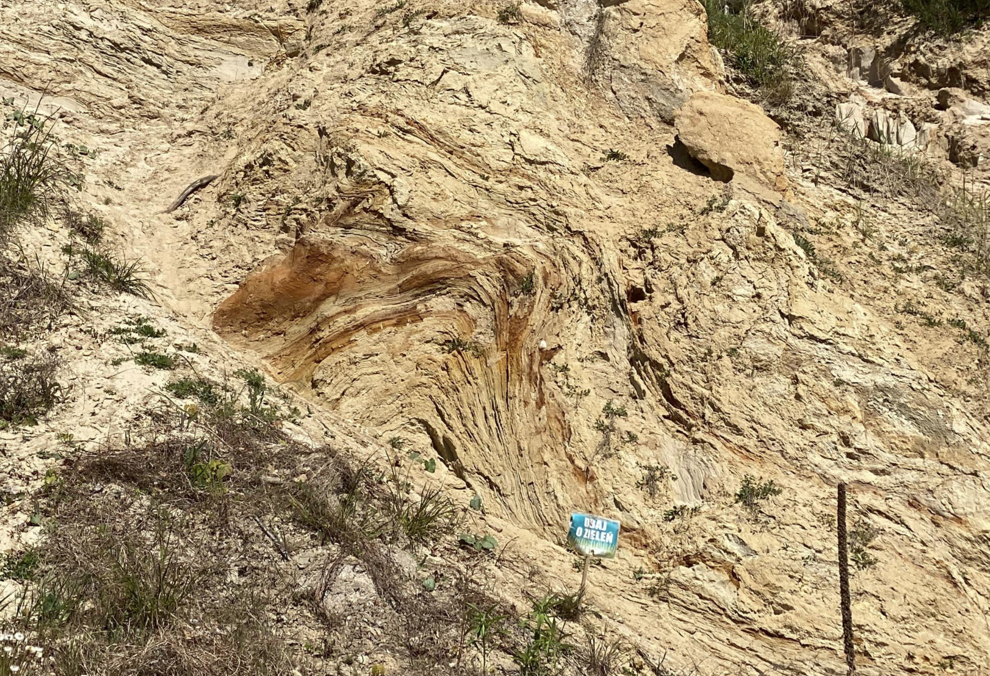
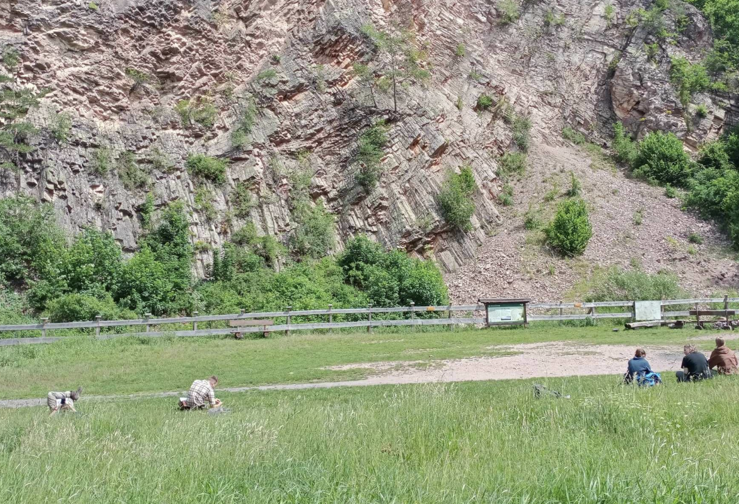
Prawo geologiczne i górnicze w administracji publicznej
12.12.2025
Odsłonięcia geologiczne

Slide 42
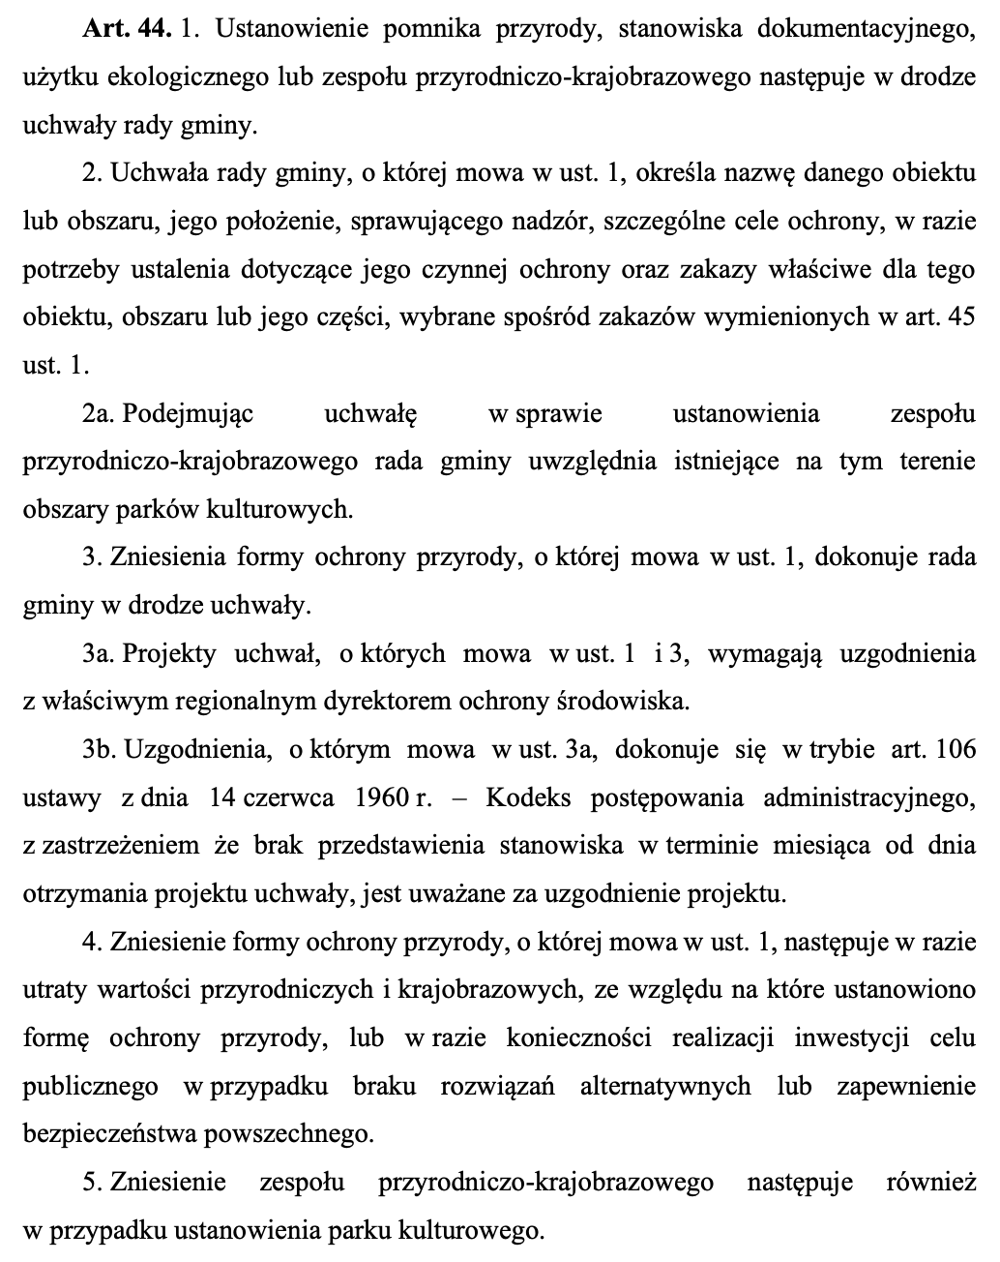
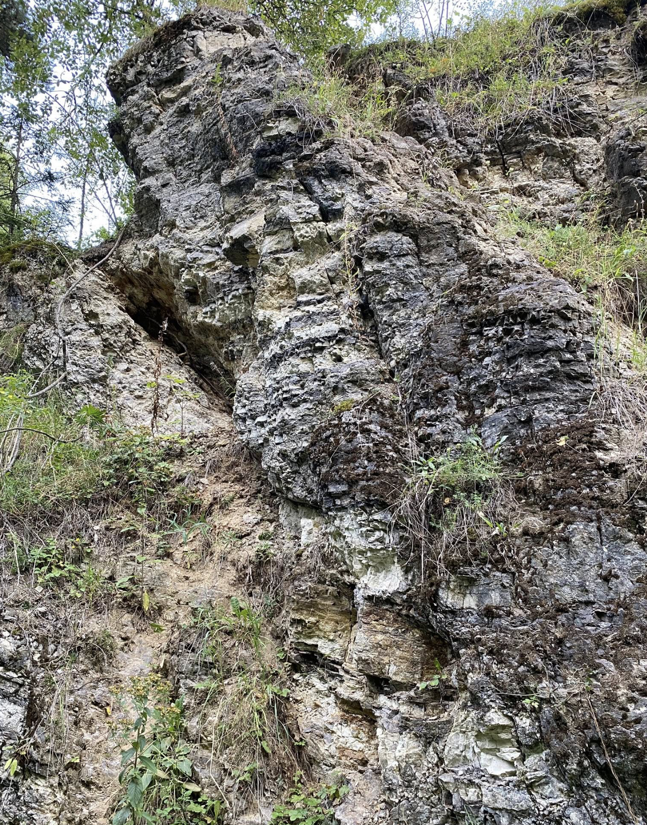
Prawo geologiczne i górnicze w administracji publicznej
12.12.2025
Ustanowienie i zniesienie stanowiska dokumentacyjnego

Slide 43


Prawo geologiczne i górnicze w administracji publicznej
12.12.2025
Ustanowienie i zniesienie stanowiska dokumentacyjnego

Slide 44




Prawo geologiczne i górnicze w administracji publicznej
12.12.2025
Geoparki – sieci geostanowisk, wciąż nie doczekały się regulacji ustawowej

Slide 45




Prawo geologiczne i górnicze w administracji publicznej
12.12.2025
Organy ochrony przyrody i ich obowiązki w zakresie przyrody nieożywionej

Slide 46

Dziękuję za uwagę!

